Slide 1
自動章魚燒機
組員: 林聖哲、蔡明翰、楊諮諺

Slide 2
設計理念
我們發現章魚燒是很多人喜歡吃的食物，因此我們決定自動化章魚燒機，讓顧客可以更快速的吃到熱呼呼的章魚燒。

Slide 3
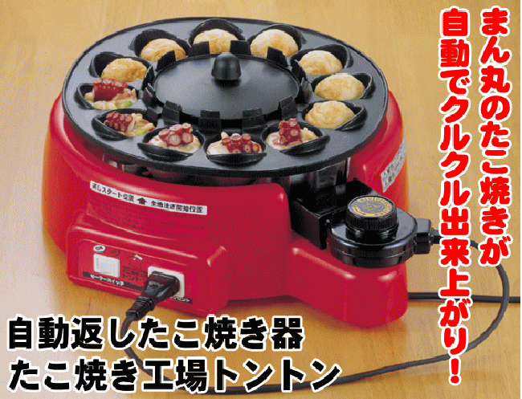
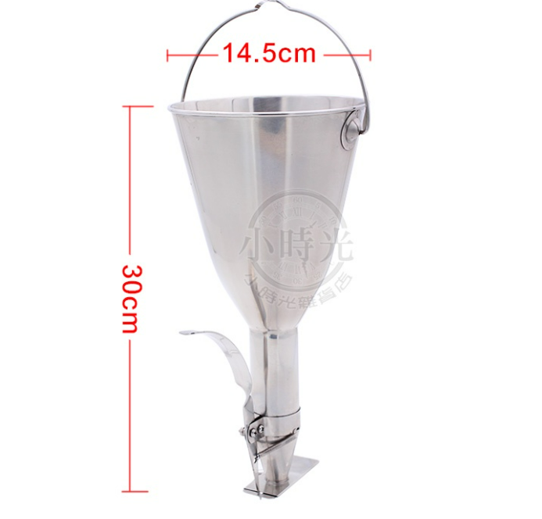
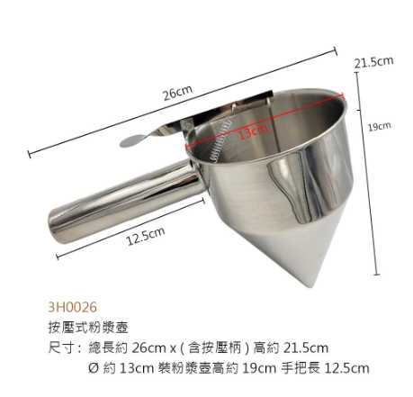
使用材料
自動翻轉章魚燒機
按壓式粉漿壺

Slide 4
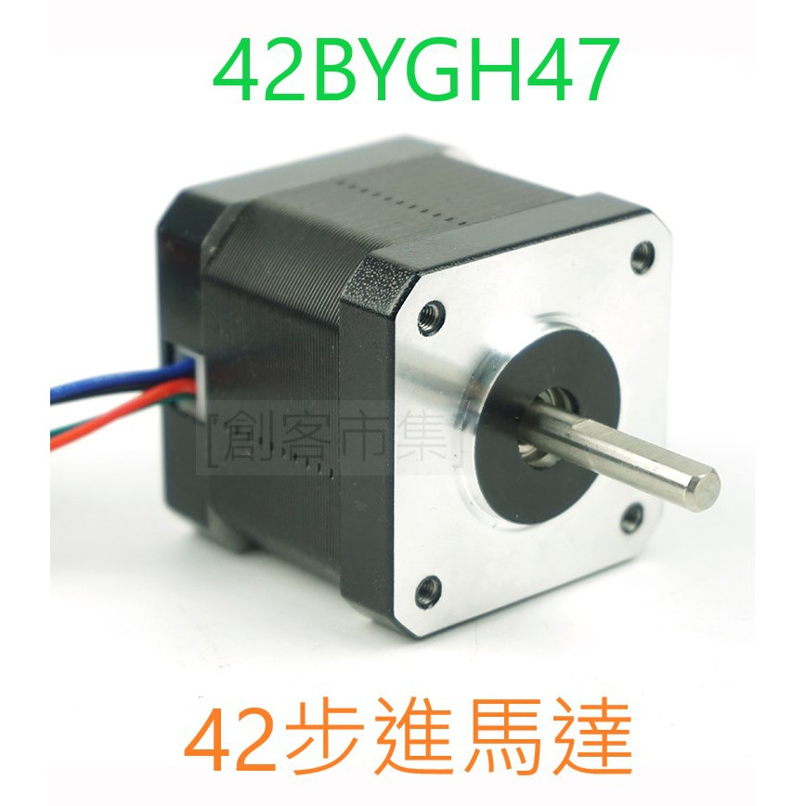
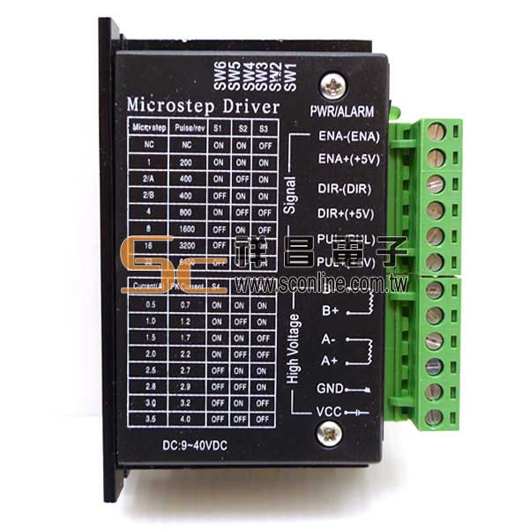
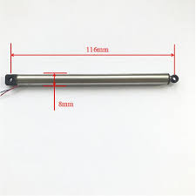
使用材料
42步進馬達
42步進馬達驅動器
直流5v微型液壓桿

Slide 5
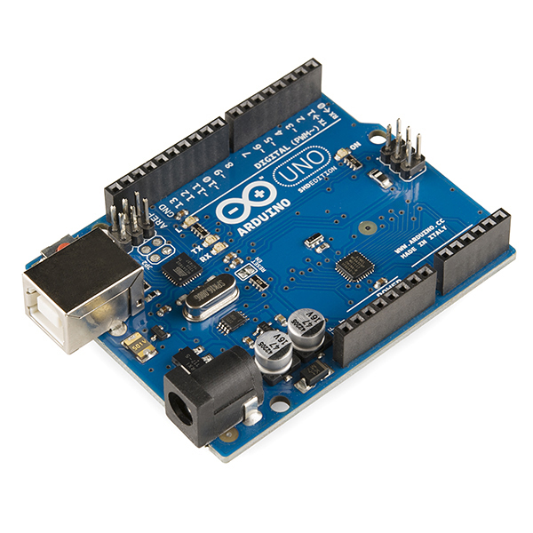
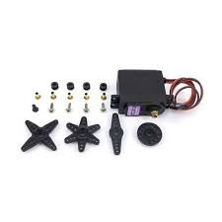
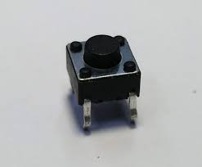
使用材料
Arduino uno版
MG996伺服馬達
微動開關

Slide 6
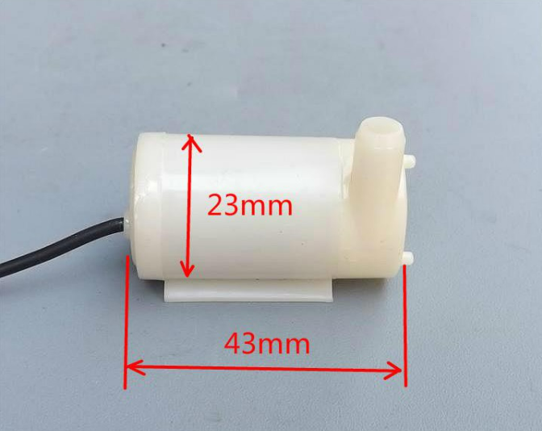
使用材料
沉底幫浦

Slide 7
否
動作流程圖
啟動設備
A
B
C
D
伺服跟步進馬達回歸原點
旋轉掉入章愉塊
開始翻面
步進馬達正轉30度
否
緊急開關是否按下
按下開關LED燈亮
步進馬達正轉30度
翻面一分鐘讓章魚燒定型
累積次數+1
D
小型幫浦抽油
倒入麵糊
步進馬達反轉90度
累計次數=12?
是
主程式停止
否
是
刷子降下
否
累積次數+1
伸長伸縮桿刺入章魚燒
是否再次按下開關
刷子升起
累計次數=12?
伺服馬達旋轉將刺著章魚燒的伸縮桿帶出
是
步進馬達正轉30度
等待一分鐘
縮回伸縮桿使章魚燒掉入籃子
結束流程
A
B
C
主程式

Slide 8
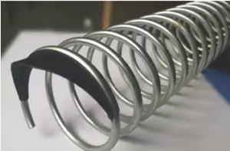
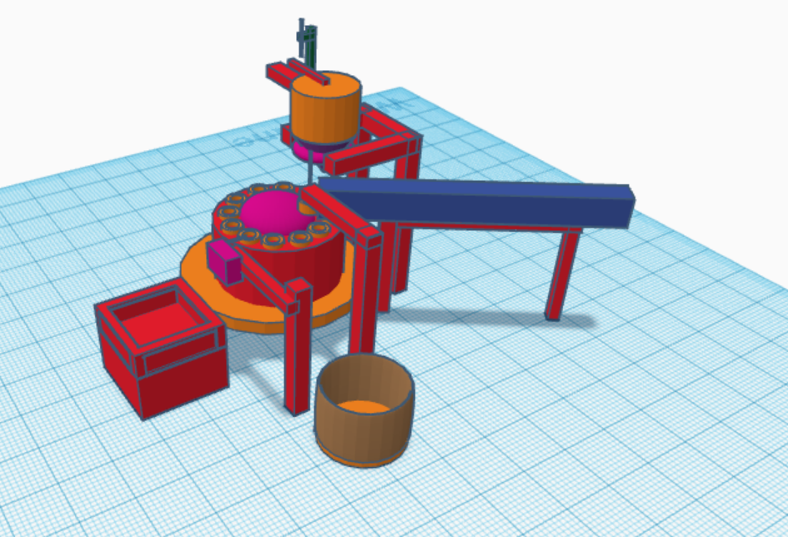
類似像飲料機的彈簧尾部裝上步進馬達

Slide 9
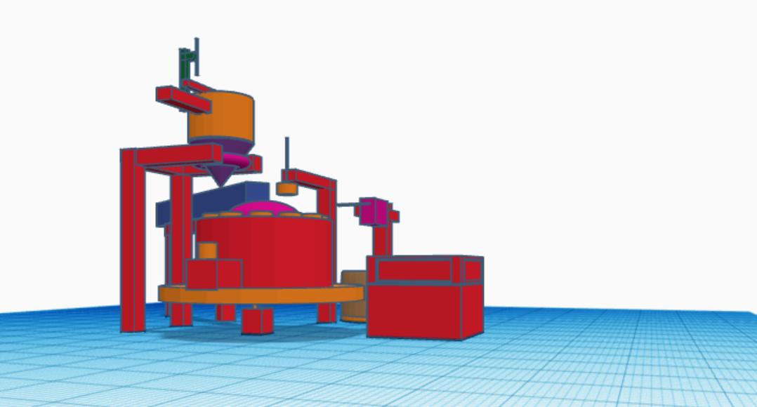
伸縮桿
42步進馬達

Slide 10
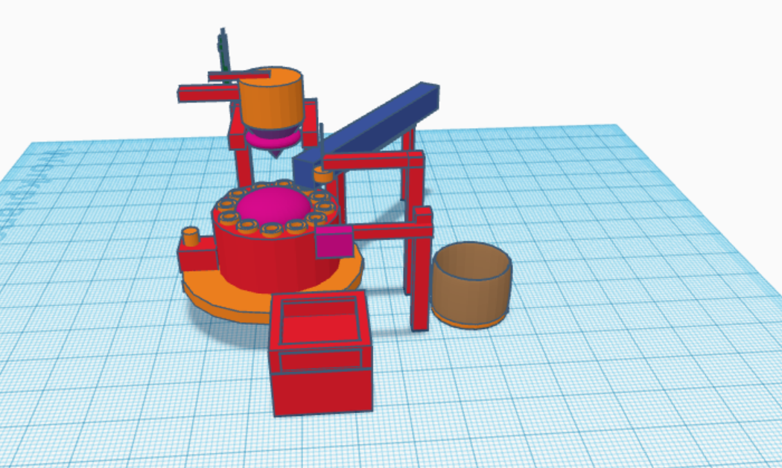
沉底幫浦在裡面
伺服馬達

Slide 11
模型連結
https://www.tinkercad.com/things/8hPvLSoYVOr/edit

